Slide 1
الوحدة الرابعة
الذكاة وطعام غير المسلمين

Slide 2
أنواع الذكاة

Slide 3
الذكاة نوعان
ذكاة اختيارية، وذكاة اضطرارية، وإليك بيان كل نوع منها:

Slide 4
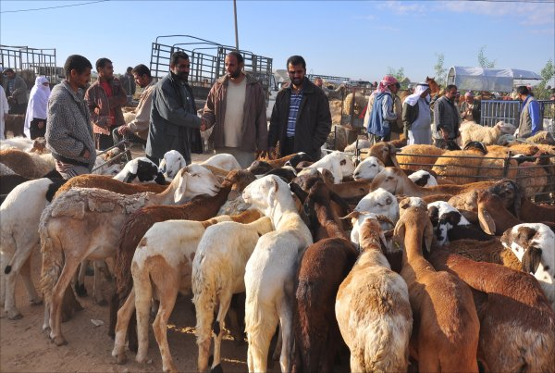
الأول
الذكاة الاختيارية، وتشمل:
1- الذبح: وهو لجميع الحيوانات ما عدا الإبل.

Slide 5
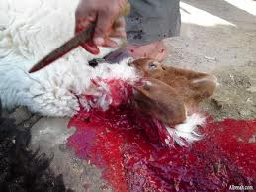
الأول
الذكاة الاختيارية، وتشتمل:
وكيفية الذبح: أن يقطع الحلقوم -وهو مجرى النفس- ويقطع المريء -وهو مجرى الطعام- والودجين -وهما العرقان الغليظان المحيطان بالعنق- ولو قطع أحدهما مع الحلقوم والمريء، كفى.

Slide 6
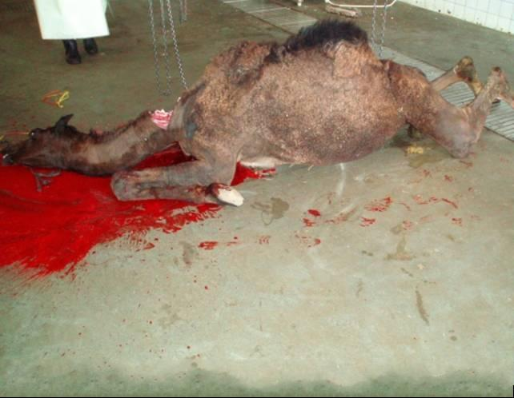
الأول
الذكاة الاختيارية، وتشتمل:
2- النحر: ويكون في الإبل خاصة، بأن تطعن الإبل في لبتها، واللبة هي الموضع الذي يكون في أسفل العنق.

Slide 7
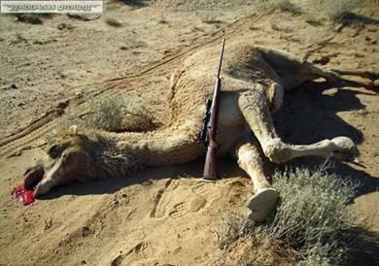
الثاني
الذكاة الاضطرارية، ويقصد بها:
العقر، وهو: قتل الحيوان غير المقدور عليه بجرحه في أي موضع من جسده غير موضع الذبح أو النحر كأن يرميه برصاصة أو آلة حادة في رأسه أو ظهره أو بطنه أو غير ذلك.

Slide 8
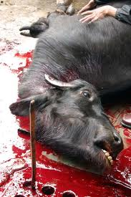
الثاني
الذكاة الاضطرارية، ويقصد بها:
ولا يصح عقر الحيوان إلا عند العجز عن ذبحه أو نحره، ولذا يسمى: الذكاة الاضطرارية.

Slide 9
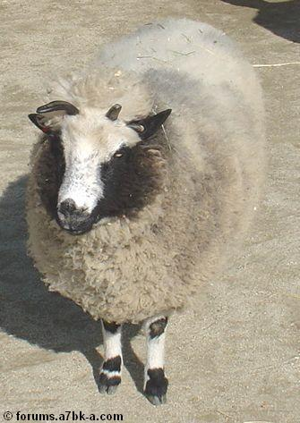
حكم الحيوان الذي لم يُذَكْ
إذا مات الحيوان -الذي يشترط لحله الذكاة- دون أن يذكى سُمِّي ميتة .

Slide 10
حكم الحيوان الذي لم يُذَكْ
وحرم على المسلم أكله لقوله تعالى :
(حُرِّمَتْ عَلَيْكُمْ الْمَيْتَةُ وَالدَّمُ وَلَحْمُ الْخِنزِيرِ وَمَا أُهِلَّ لِغَيْرِ اللَّهِ بِهِ)⁽¹⁾.
(1) سورة المائدة، الآية (3).

Slide 11
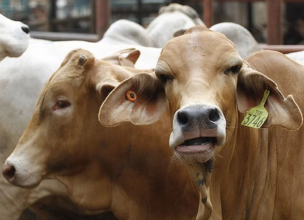
حكم الحيوان الذي لم يُذَكْ
لكن لو أدركت قبل موتها، وفيها حياة مستقرة، ثم ذكيت جاز أكلها حينئذ.

Slide 12
تمرين

Slide 13
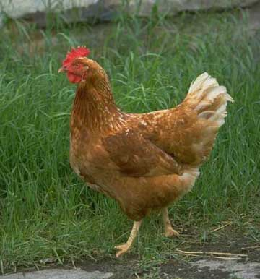
ما الذي يجوز أكله وما الذي لا يجوز أكله من الحيوانات الآتية:
الحكم
الحالة
لا يجوز أكله
1- الحيوان المقتول بالصعق الكهربائي.
لا يجوز أكله
2- الدجاج الذي يوضع في الماء حتى يموت ثم يذكى.

Slide 14
ما الذي يجوز أكله وما الذي لا يجوز أكله من الحيوانات الآتية:
الحكم
الحالة
لا يجوز أكلها
3- الشاة التي سقطت من مكان مرتفع فماتت.
يجوز أكلها إذا لم تكن ضارة
4- الشاة المريضة التي ذكيت قبل أن تموت.

